Slide 1
Thực đơn ngày 27/9/2024

Slide 2
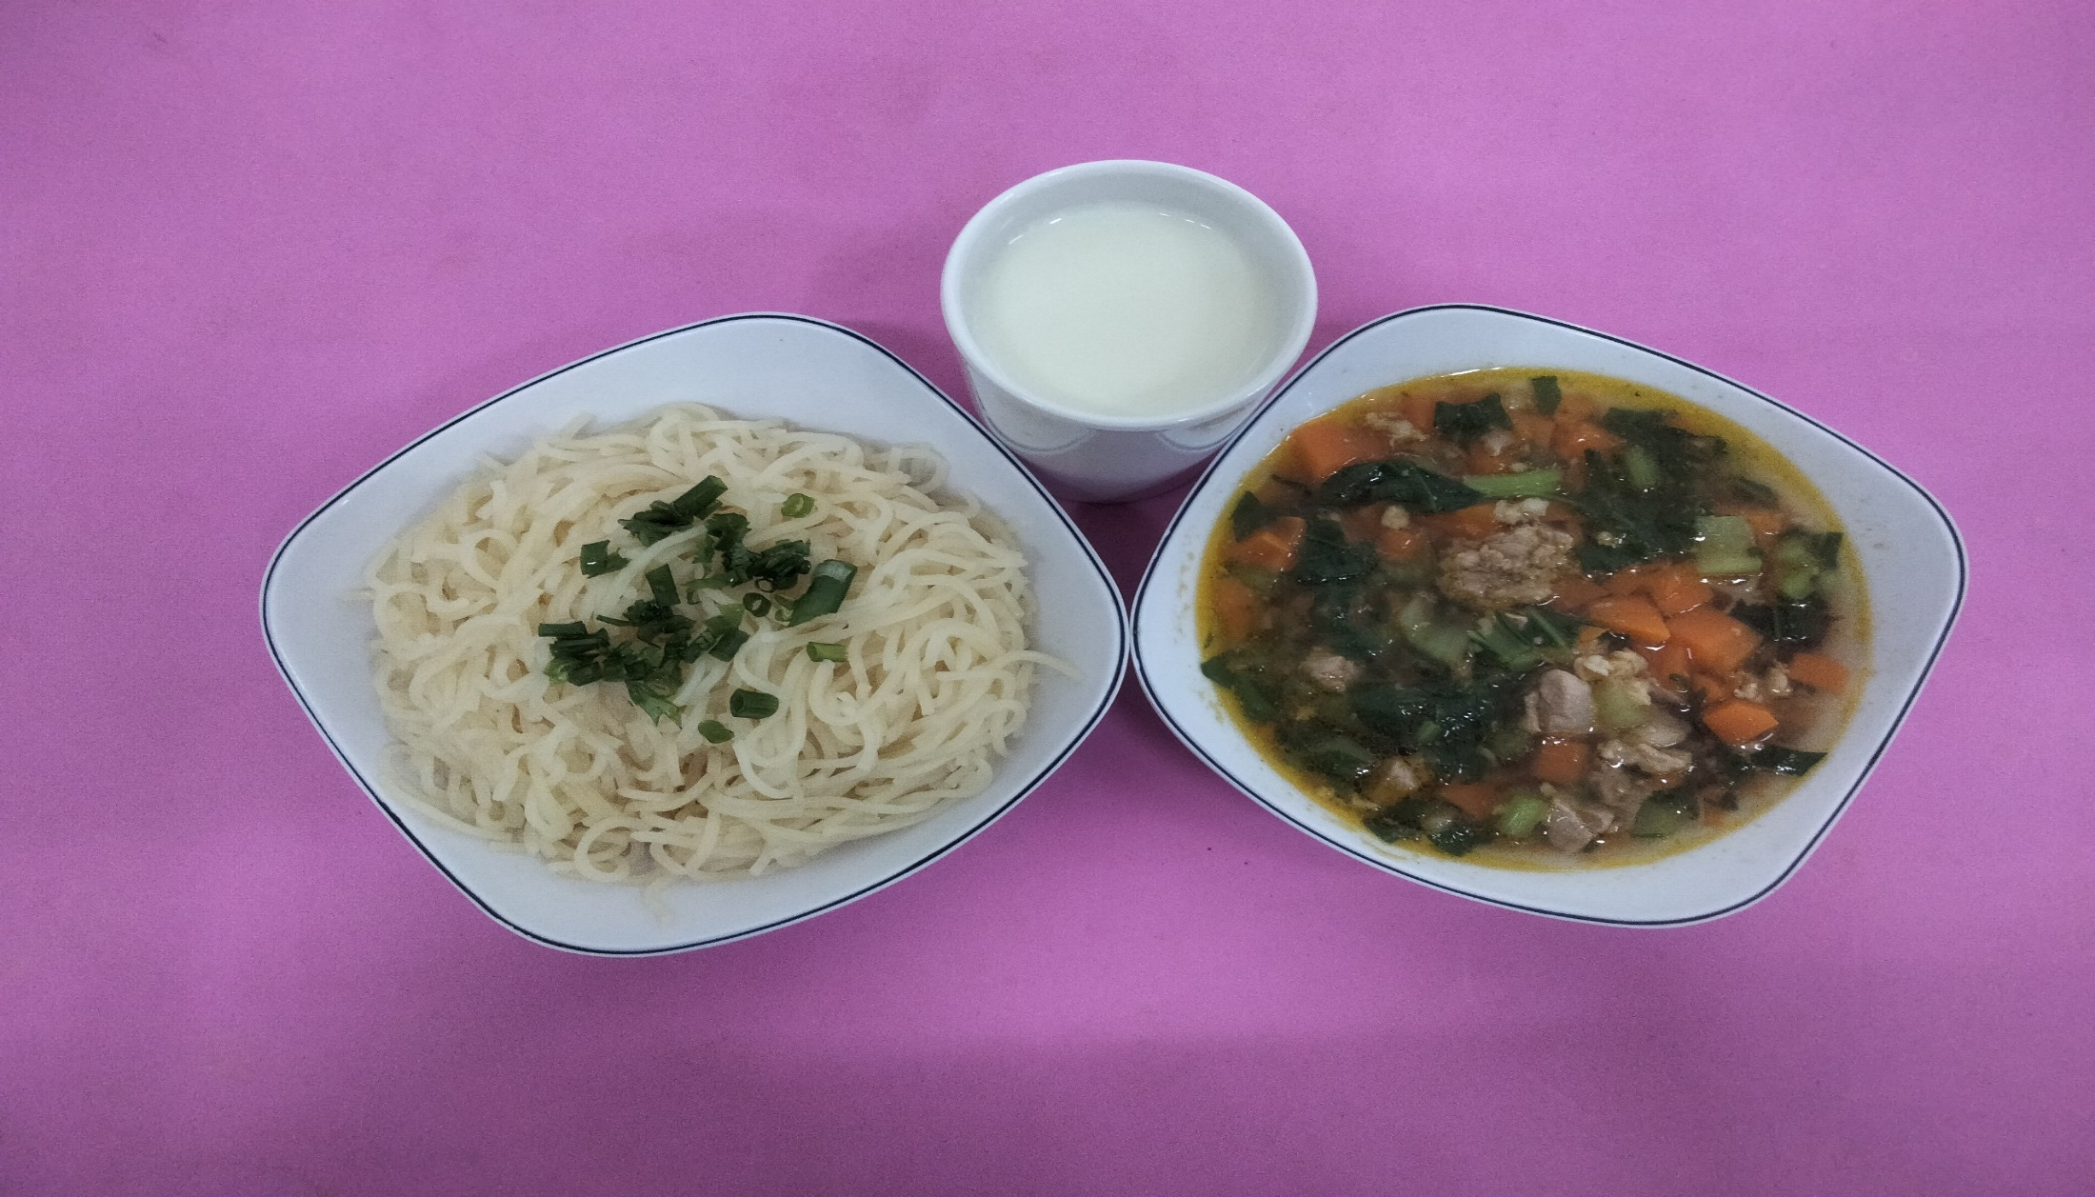
BUỔI SÁNG:
Mì xá xíu, cải ngọt, nấm Đông cô
Sữa

Slide 3
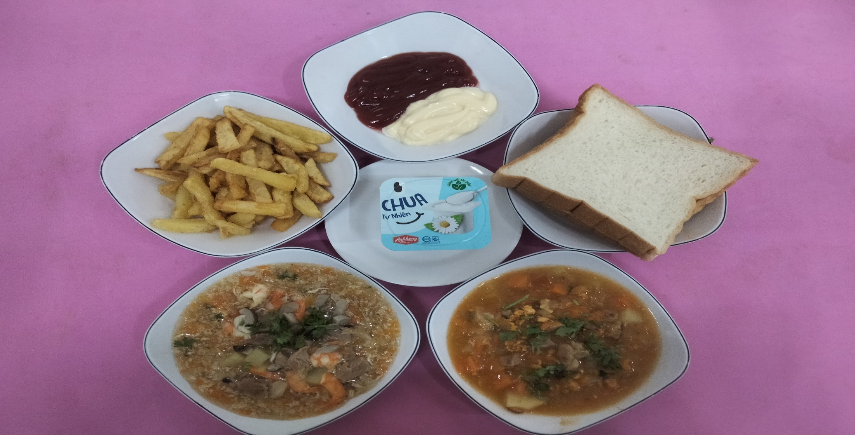
BUỔI TRƯA:
Lagu gà nấu đậu trắng – Bánh mì sandwich
Khoai tây chấm tương cà, sốt mayonaire
Soup trứng tôm, thịt heo, nấm rơm
Tráng miệng: Yaourt

Slide 4
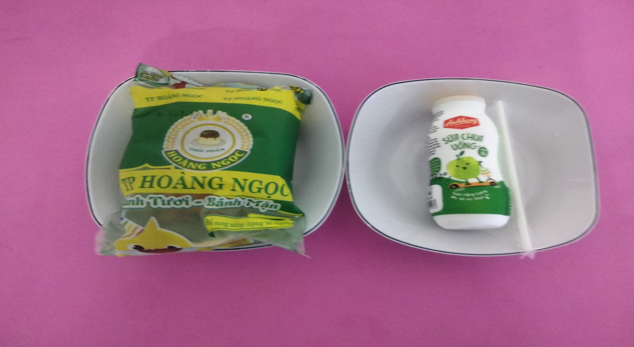
BUỔI XẾ:
Bánh mì mặn
Tráng miệng: Sữa chua Yakul

